Slide 1
Projet PMR - Audit Technique
Noé Leclerc - Guillaume Leveque - Louis Morand-Monteil -
Nathan Pierre - Alan Rondel - Axelle Varoqui

Slide 2



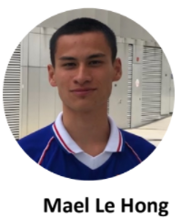


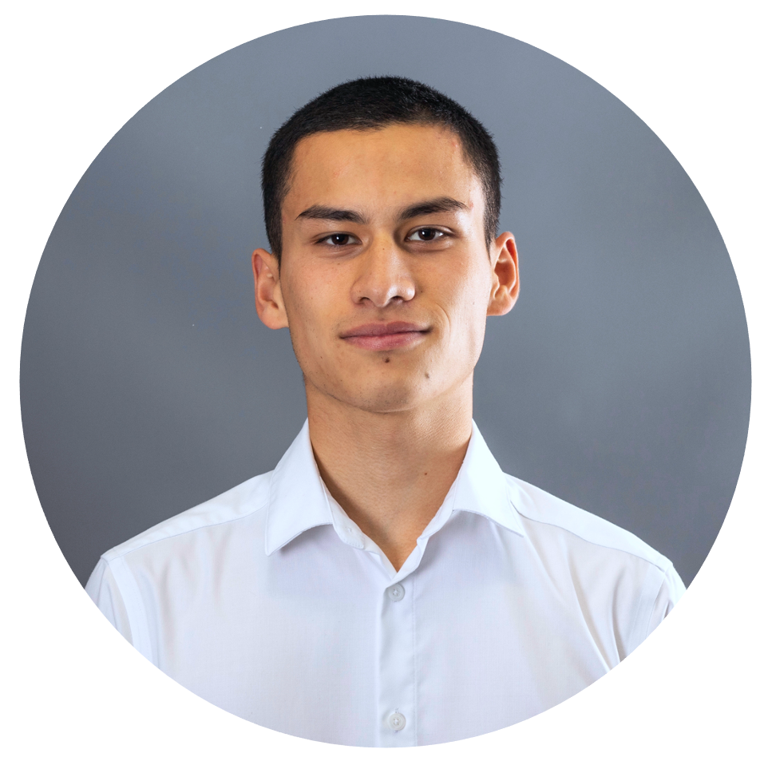






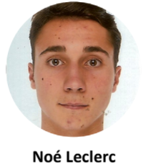
Partenaire
Henry-Albert Thoor
Coach
Anne-Lise Cristol
Coach
Thierry Fricheteau
Étudiants membres
Lucas Oliveira Saintrain
L’équipe projet

Slide 3
Présentation globale du projet
Contexte :
Inconfort des personnes à mobilité réduite lors
d’utilisation de sièges motorisés
Attentes du client :
Concevoir un système permettant d’améliorer
le confort du siège :
-> Stabilisation de son assise dans un plan horizontal
PMR
Siège motorisé
Siège motorisé avec stabilisation horizontale de l’assise
Améliorer le confort des PMR sur des sièges motorisés

Slide 4
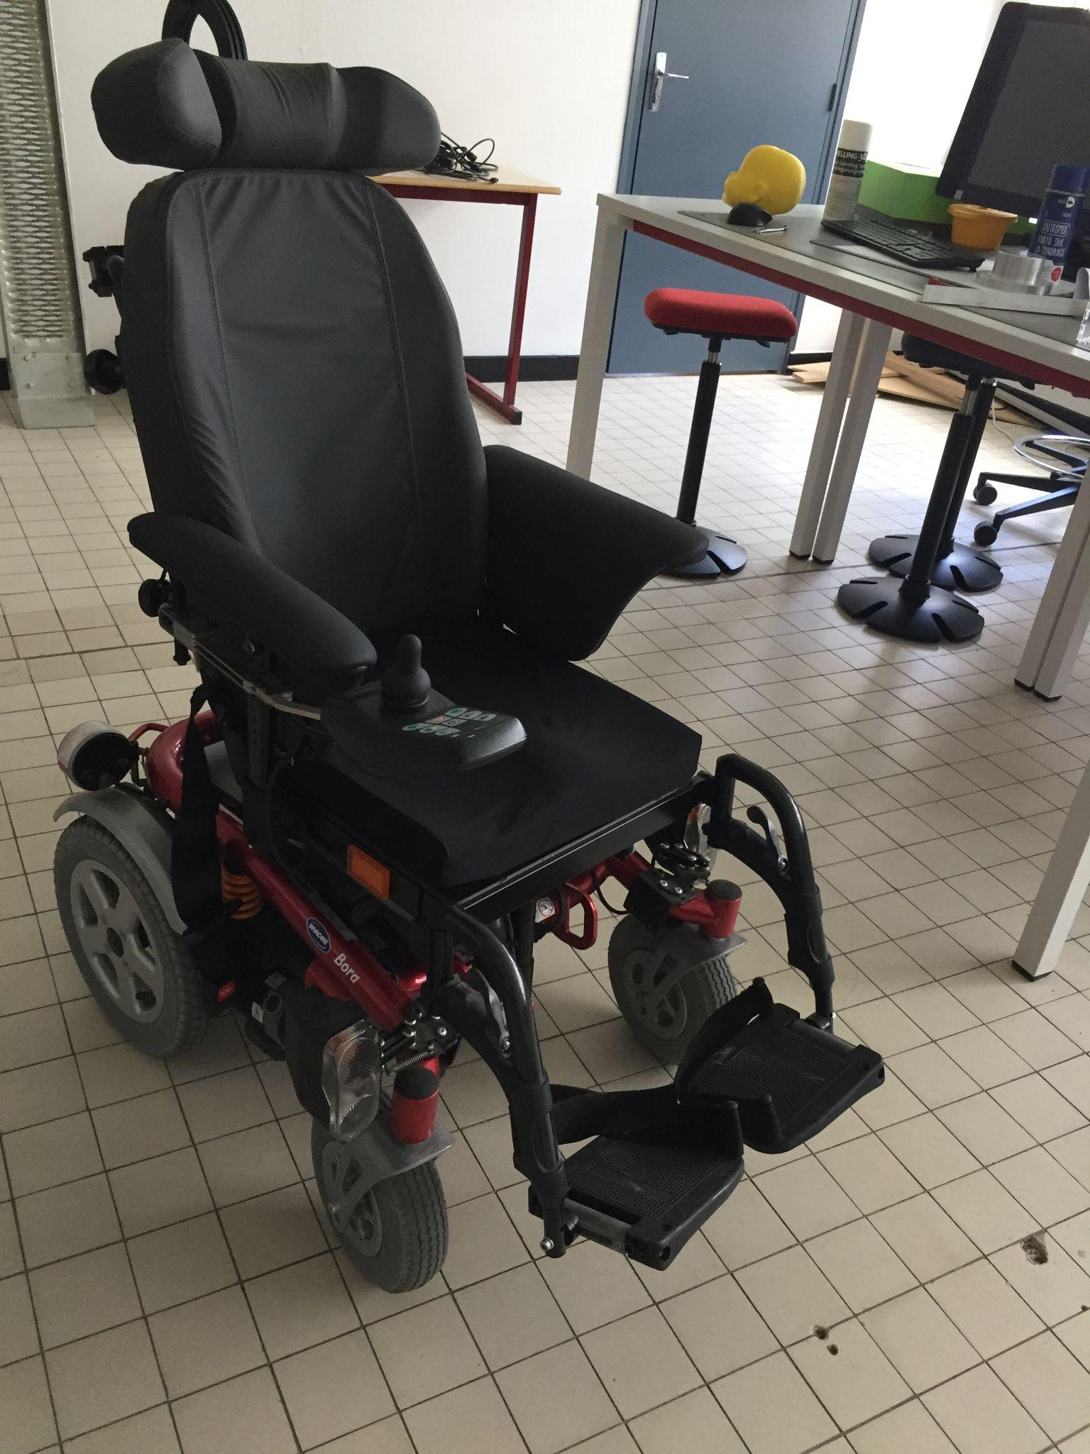
Démarche scientifique
Objectifs / Démarche :
Proposer une solution technique répondant aux problématiques posées :
Modélisation numérique
Simulation dynamique
Dimensionnement
Chiffrage
Intégration au matériel existant
Réalisation de tests pour validation du prototype

Slide 5
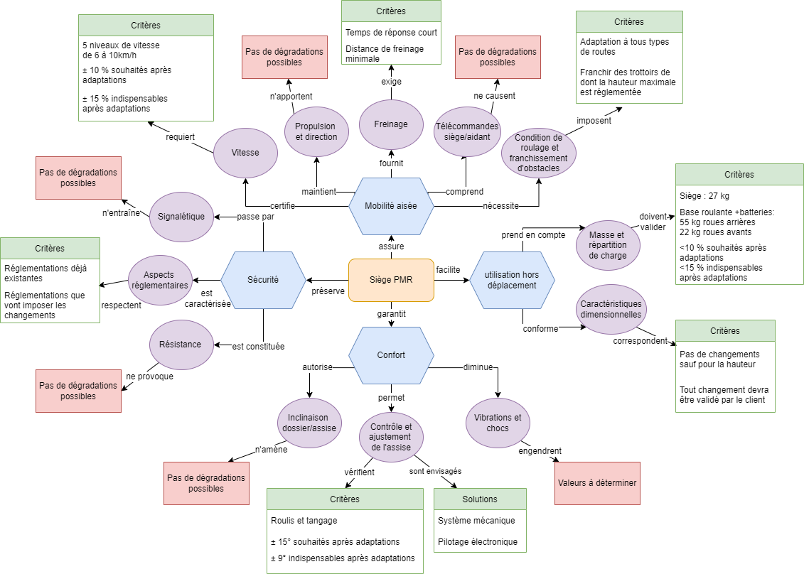
Lien : Cahier des charges
Cahier des charges fonctionnelles

Slide 6
Lien : Cahier des charges
Cahier des charges fonctionnel

Slide 7
Analyse fonctionnelle
FP1 | Assurer le confort de l’utilisateur quelque soit le type de terrain (pente, obstacles, irrégularités
FP2 | Assurer la sécurité de l’utilisateur
FC1 | Pouvoir rouler sur tout type de terrain
FC2 | Être autonome en énergie (batterie)
FC3 | Rester abordable par rapport au prix initial du siège
FC4 | Être sécurisé
Utilisateur
FP1
Environnement
FP2
Siège motorisé avec stabilisation horizontale de l’assise
Sécurité
FC1
FC4
FC2
FC3
Prix
Energie

Slide 8
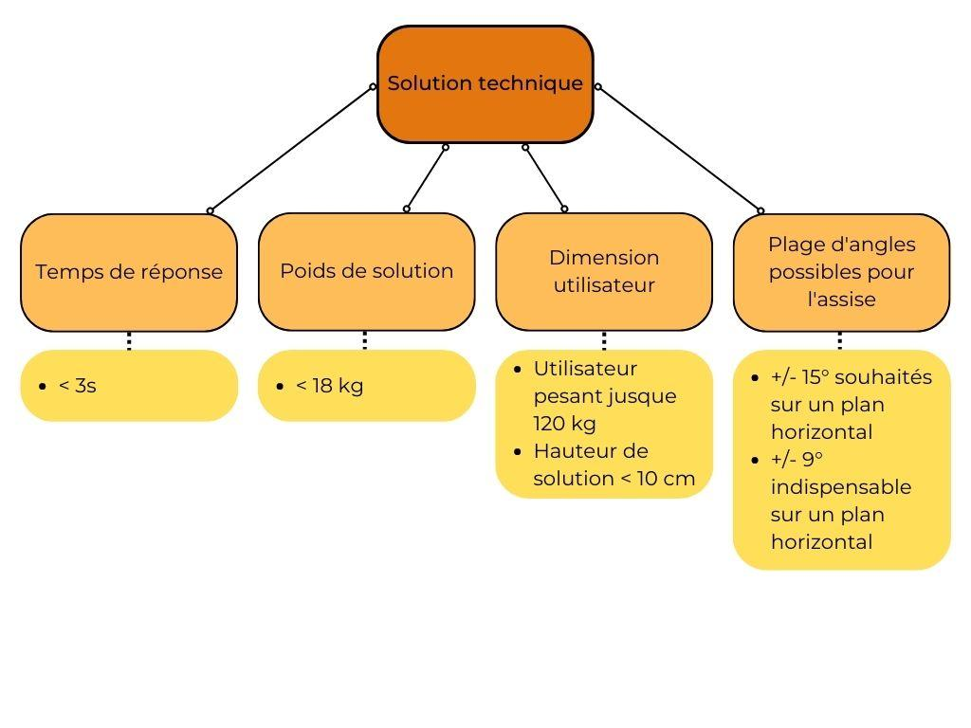
Bilan des critères techniques

Slide 9
Présentation de la solution technique

Slide 10
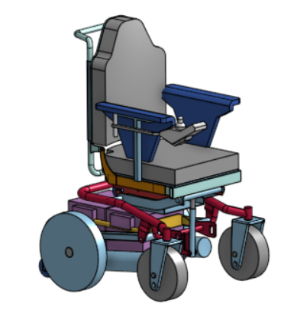
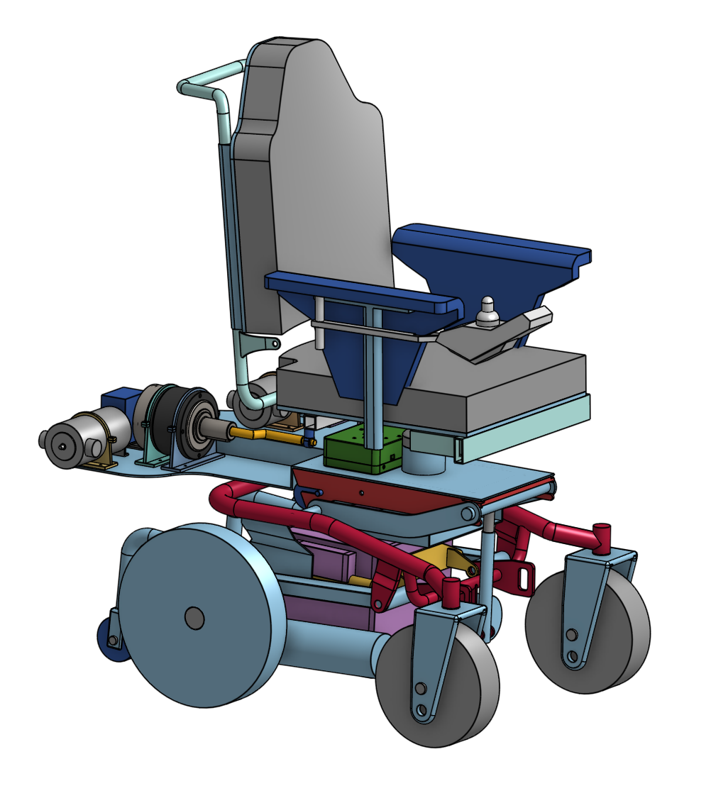
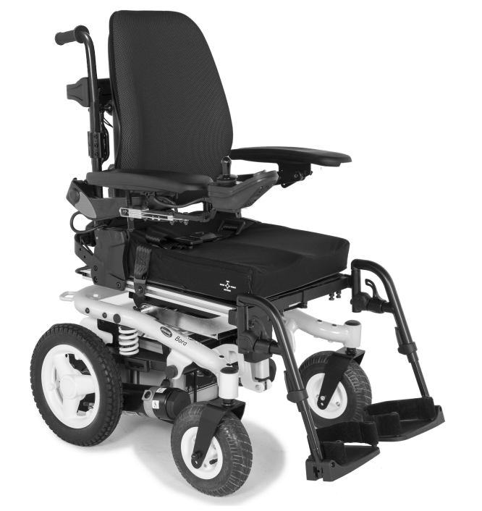
Modélisation globale du siège
Modélisation Onshape
Implémentation de la solution
Lien OnShape

Slide 11
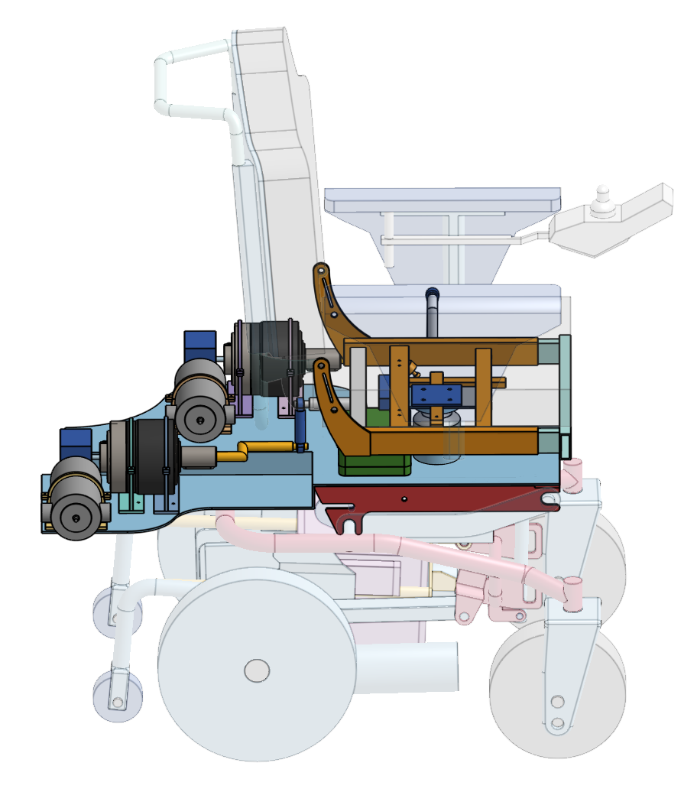
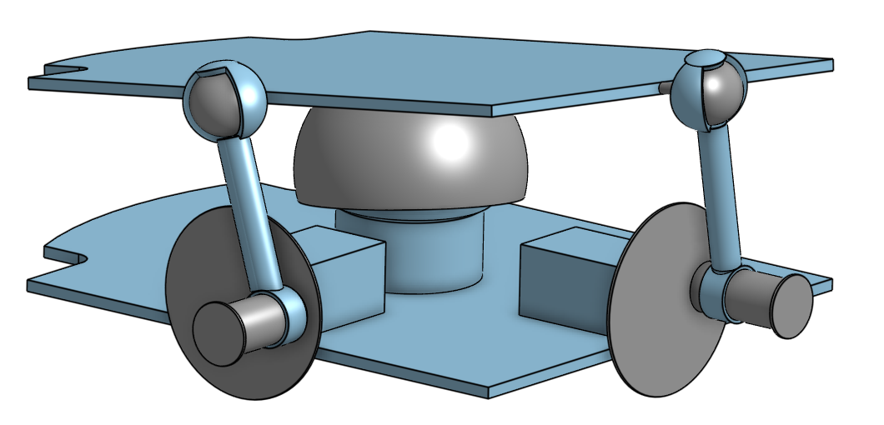
Modélisation de la solution technique
Solutions proposées | Hexapode | Stabilisateur dynamique | 3/4 Vérins installés sous l’assise
Critères d’élimination | Complexité | Poids | Consommation d’énergie
Système deux bielles-manivelles
Modèle initial
Solution implémentée

Slide 12
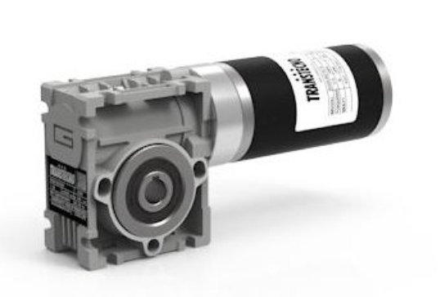

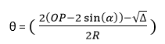
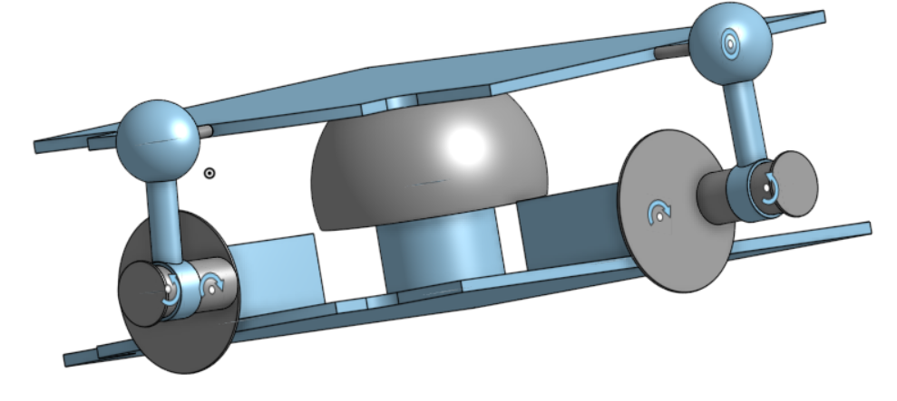
Stratégie mécanique
Dimensionnement des motoréducteurs / réducteurs, rotules, bielles (grâce à une simulation)
1
Schéma cinématique
4
Choix de l’emplacement de la solution et ajustement du positionnement des différents éléments en fonction de l’existant
2
Équations mathématiques
5
Première modélisation sur Onshape
3

Slide 13
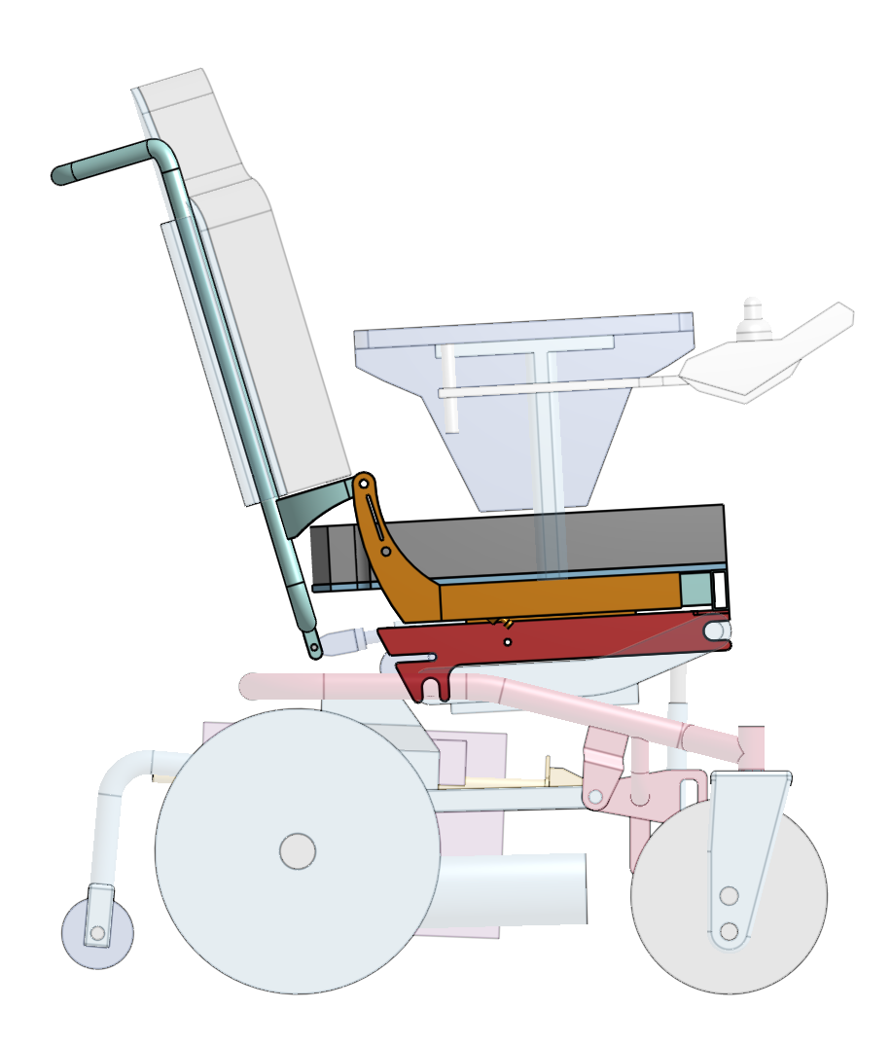
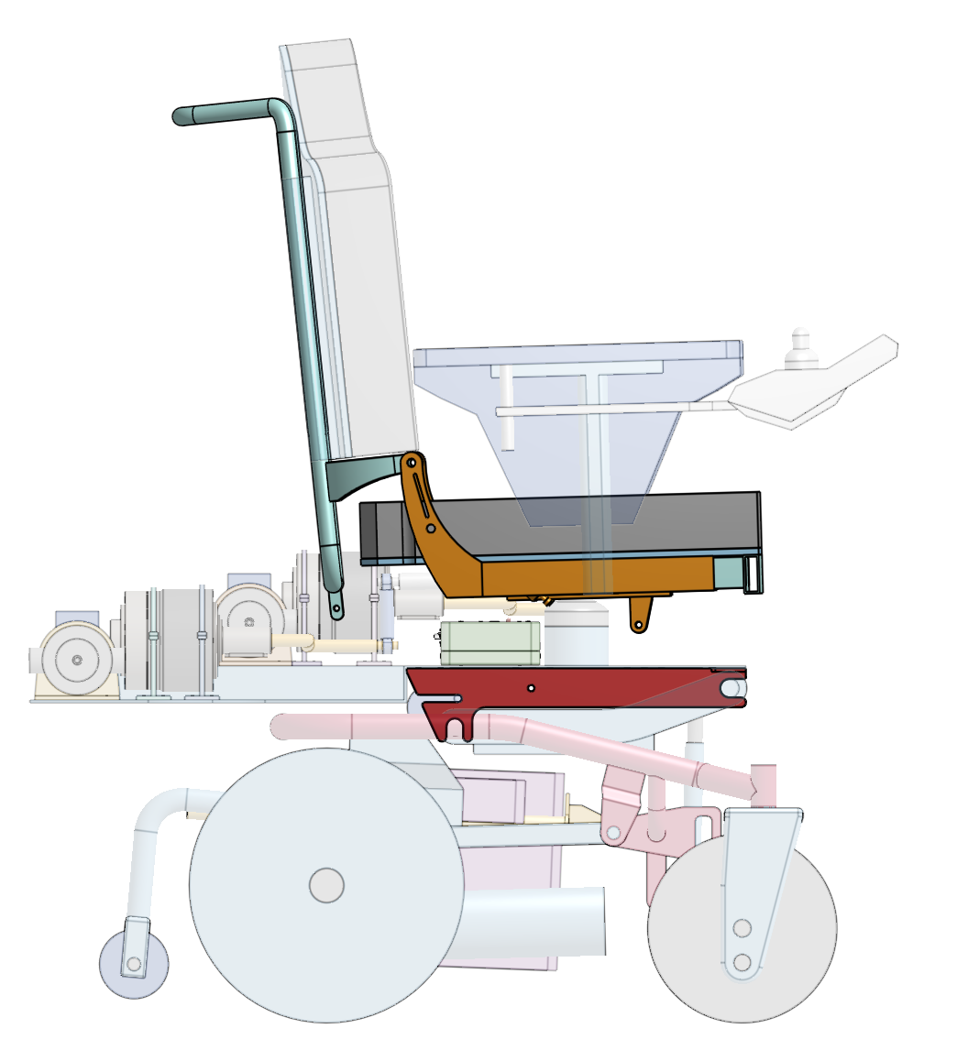
Choix de l’emplacement de la solution
Siège composé de 3 “couches” :
L’assise (a)
Le châssis supérieur (b)
Le châssis inférieur (c)
2 Possibilités :
Entre le châssis inférieur et le châssis supérieur
Entre le châssis supérieur et l’assise
a
b
c

Slide 14
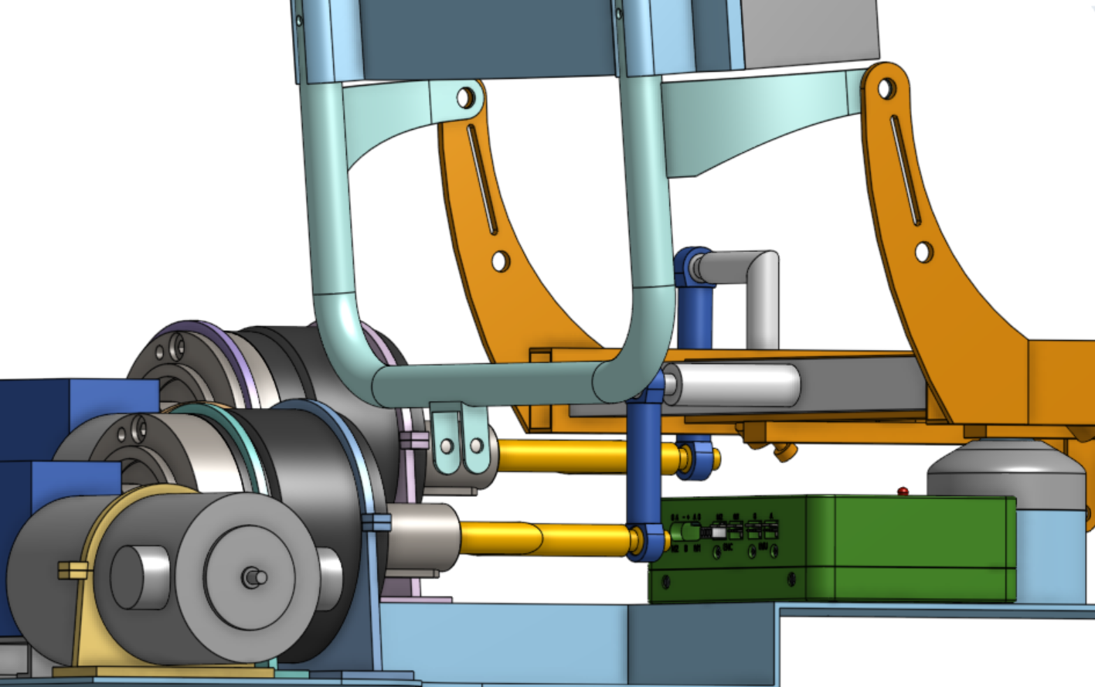
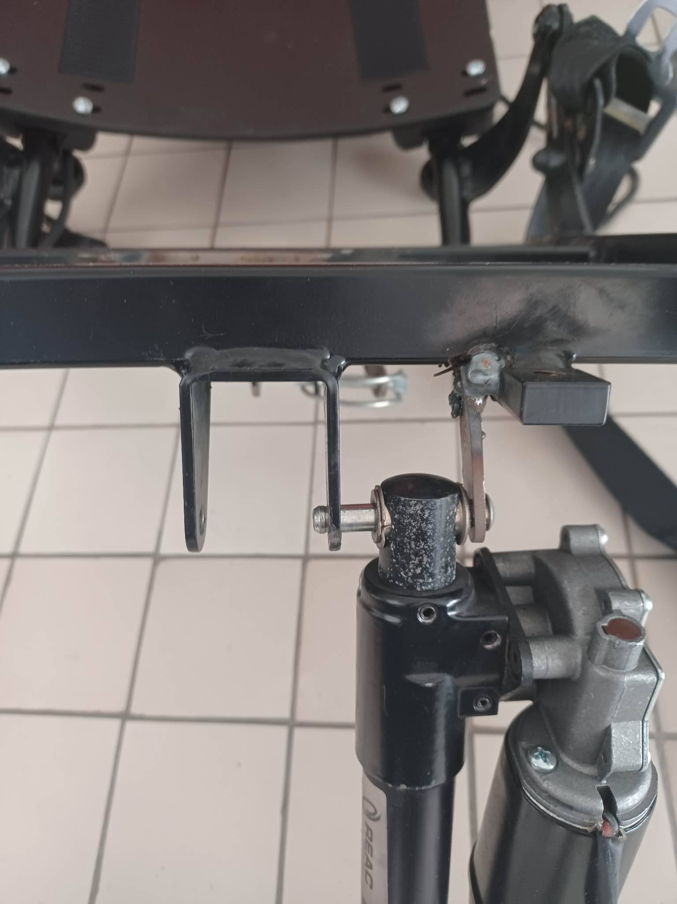
Modification du vérin
Déplacement du vérin d’origine (inclinaison du dossier)

Slide 15
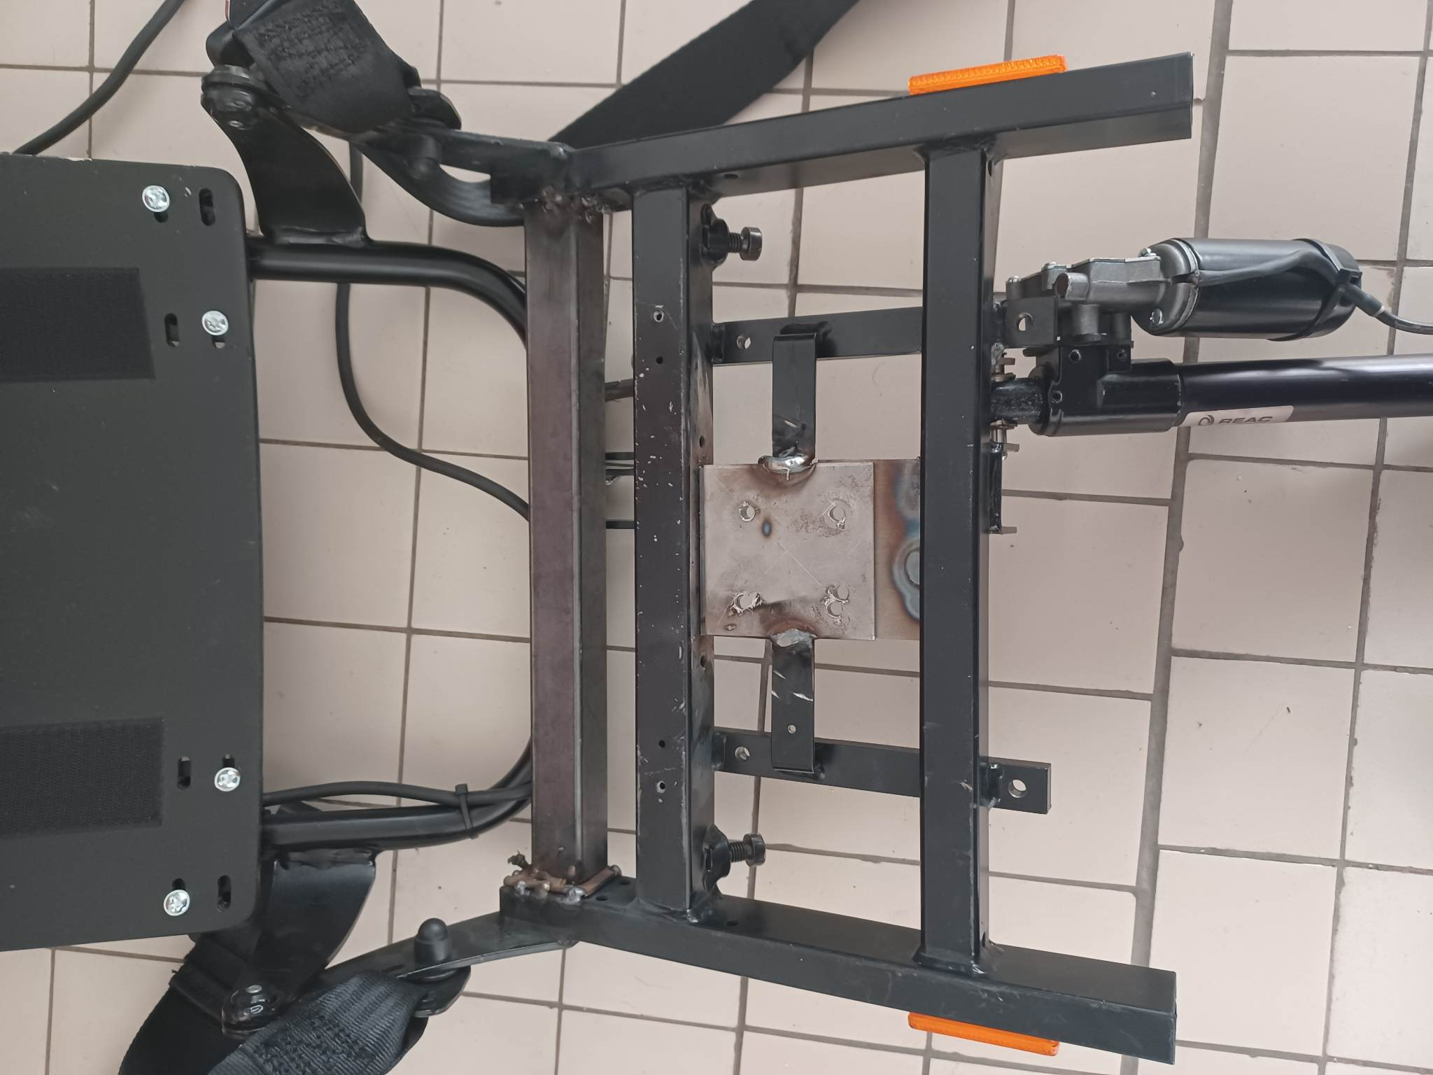
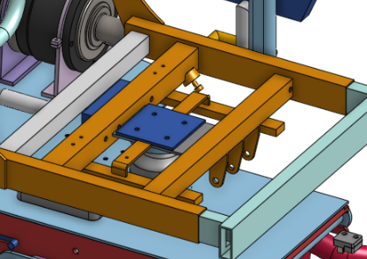
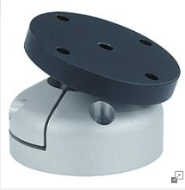
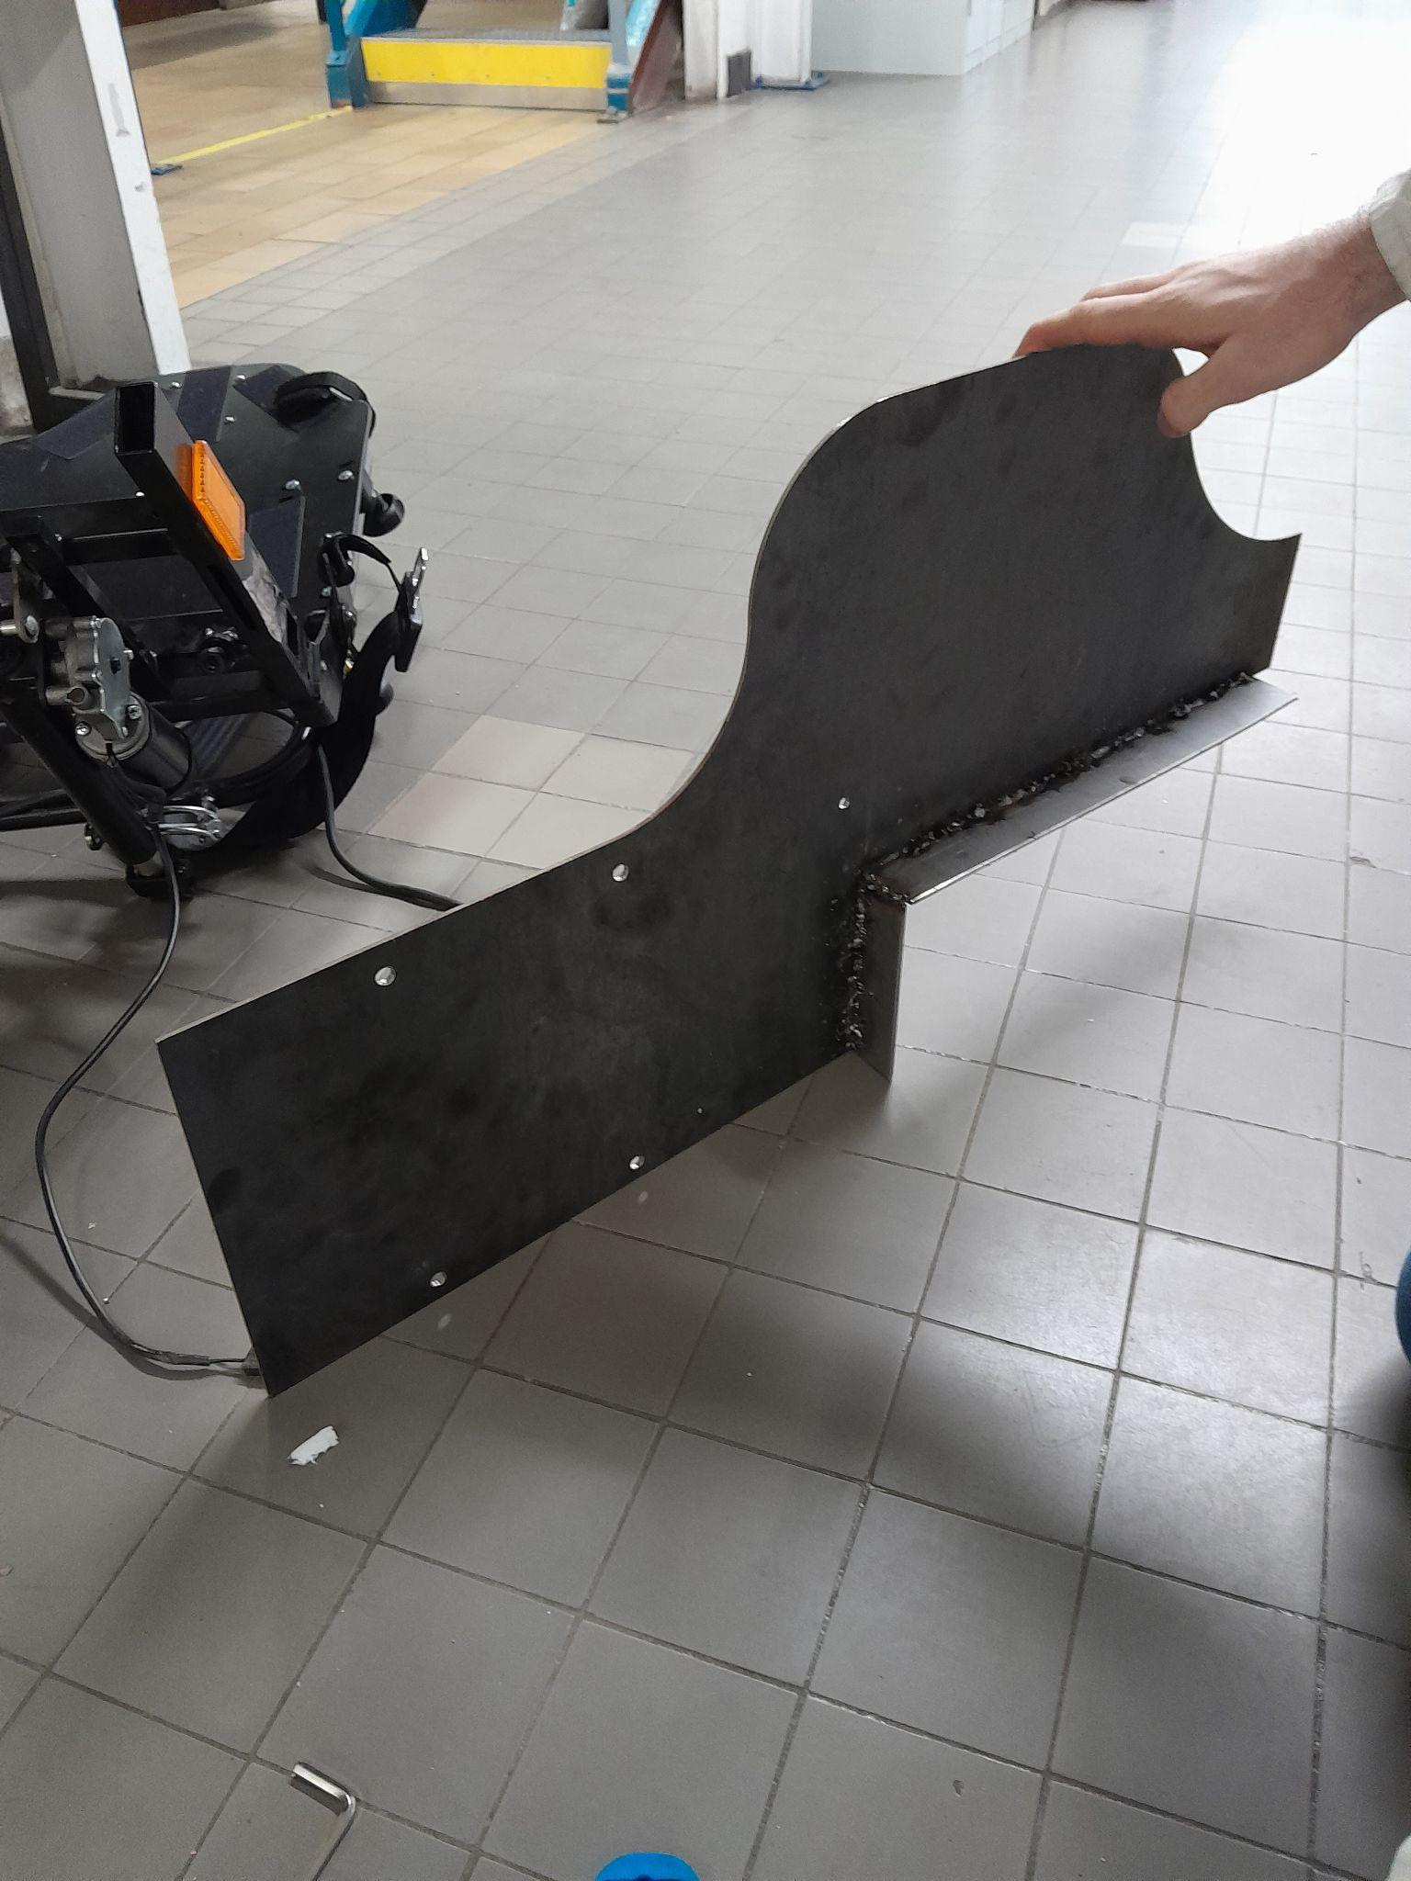
Rotule et plaques de support
- Plaques supérieurs
Rotule Centrale
Résiste à 1500N
Mesure moins de 10 cm
Plaque inférieur :
plaque d’acier de 3mm

Slide 16
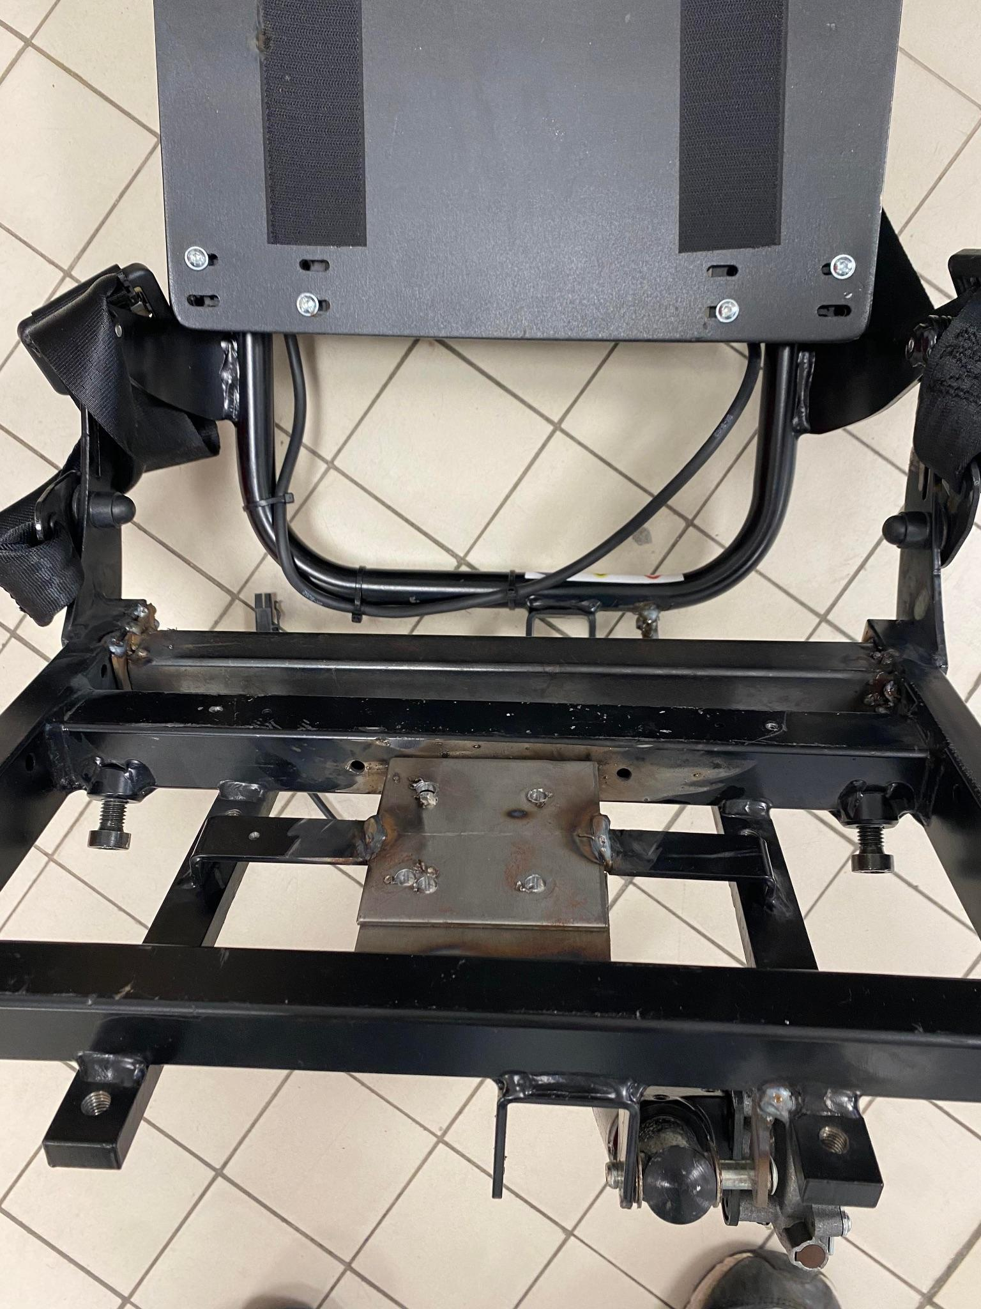
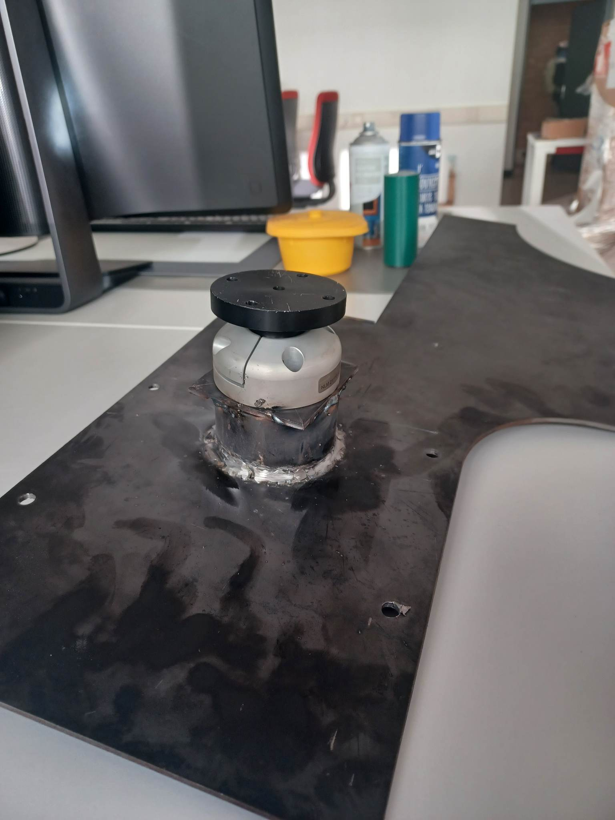
Rotule et plaques de support : implémentation
Plaque de fixation de la rotule à l’assise
Plaque inférieur avec rotule centrale

Slide 17
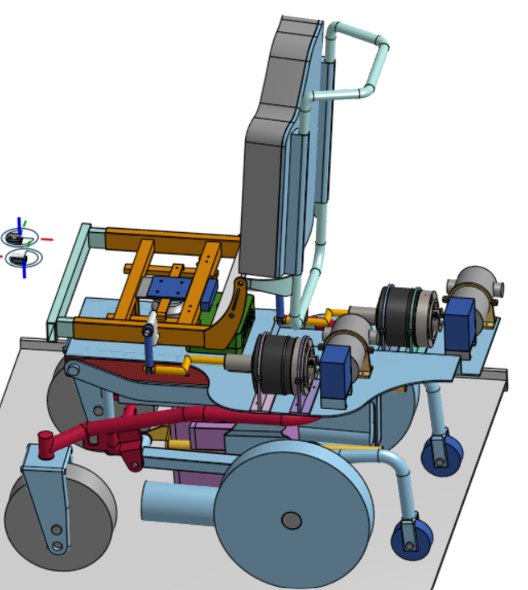
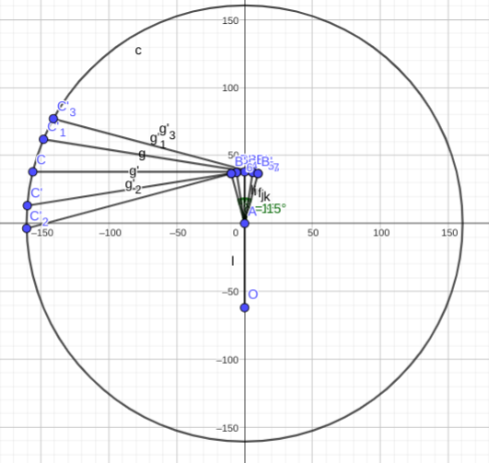
Motoréducteurs, réducteurs et bielles
Disques/Bielles
Calcul des besoins des moteurs:
Prise en compte du cahier des charges (+/- 15°)
Dimensionnement des bielles en conséquence
Simulation sur Simscape pour calculer le couple nécessaire
Obtention du cahier des charges des moteurs et réducteurs

Slide 18
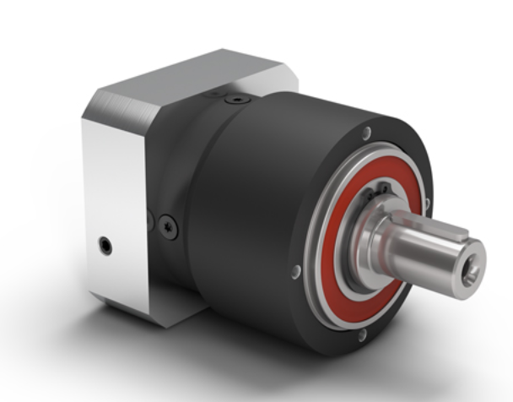
Motoréducteurs, réducteurs et bielles
Moteur final
Contraintes
Moteurs pilotable en vitesse et en position
Batteries : 24V CC
Tr < 3s
Couple maximal : 98 N.m
Modification de la masse du siège (+ 18kg maximum)
Minimiser la perte d’autonomie (- 2.2% maximum)
Contrainte de blocage : réducteur à vis sans fin
Motoréducteur :
Modèle CM026 - INTECNO
Réducteur additionnel final
Réducteur :
Modèle PLPE 120 - Neugart

Slide 19
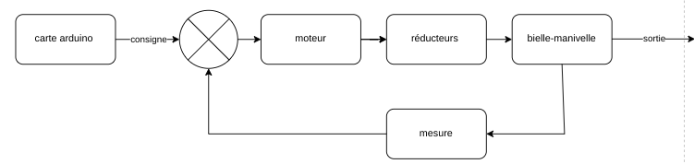
Asservissement de la solution

Slide 20
Contrôle des moteurs

Slide 21
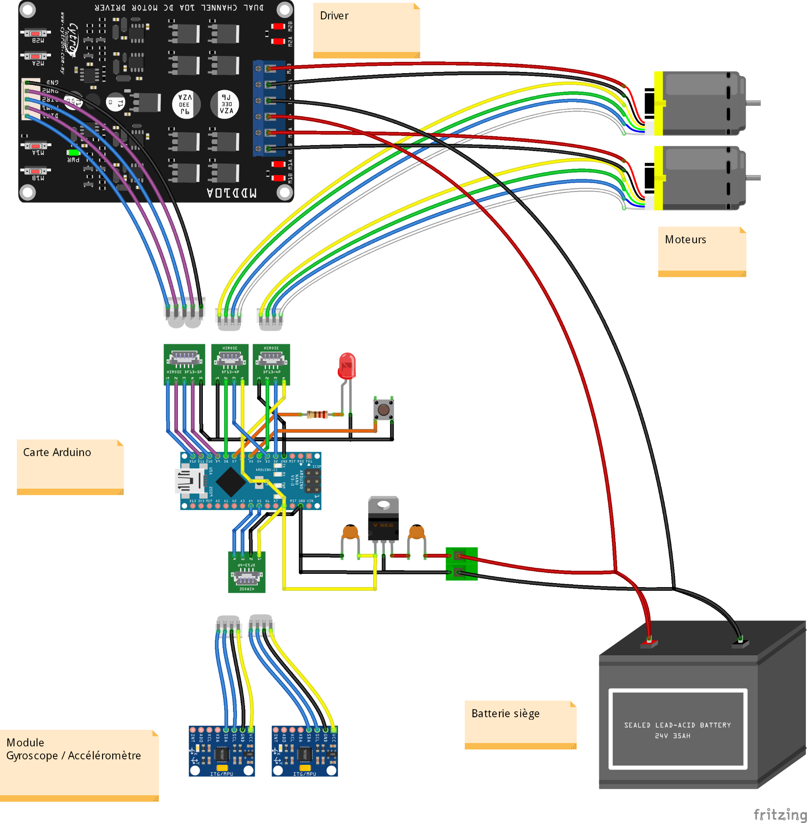
Représentation du système
Module gyroscope/accéléromètre
Carte Arduino
Driver
Motoréducteurs
Batterie

Slide 22
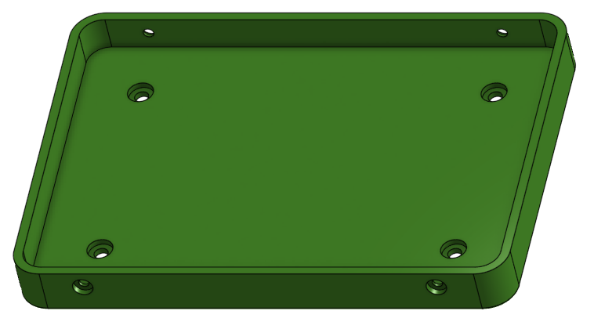
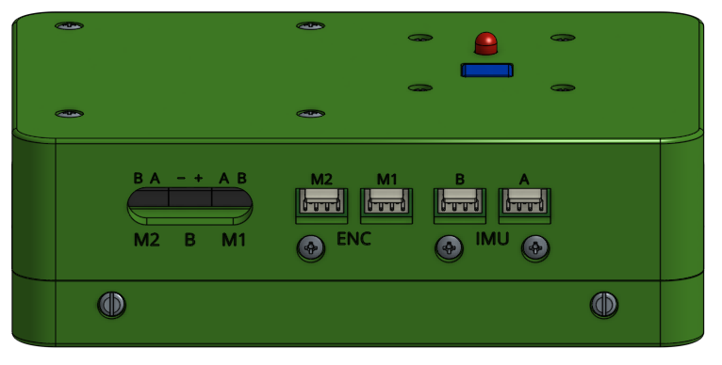
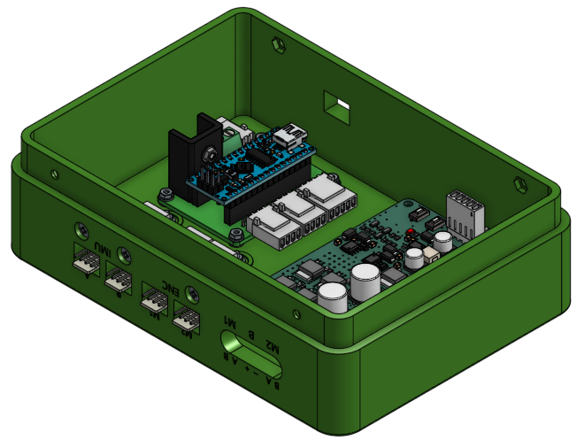
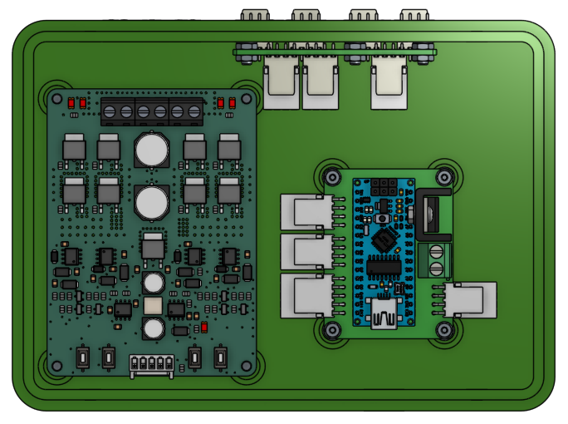
Représentation du système

Slide 23
Contrôle de la commande
Châssis
Position
angulaire
Vitesses angulaires
Asservissement moteurs
Rotule
Assise

Slide 24
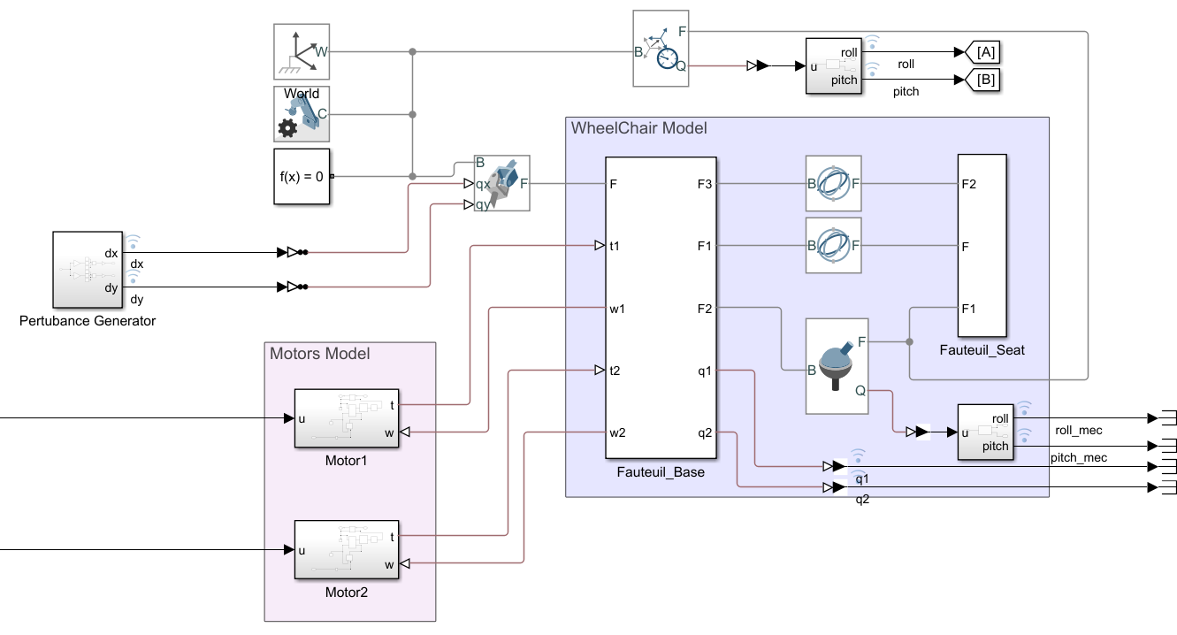
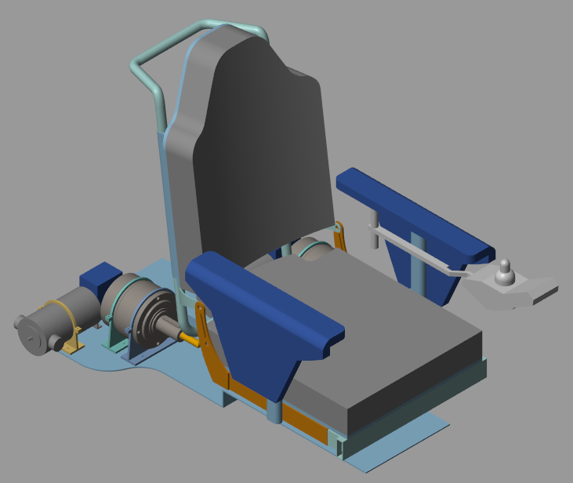
Contrôle de la Commande
Modèle dynamique de la partie haute du siège et des motoréducteurs

Slide 25
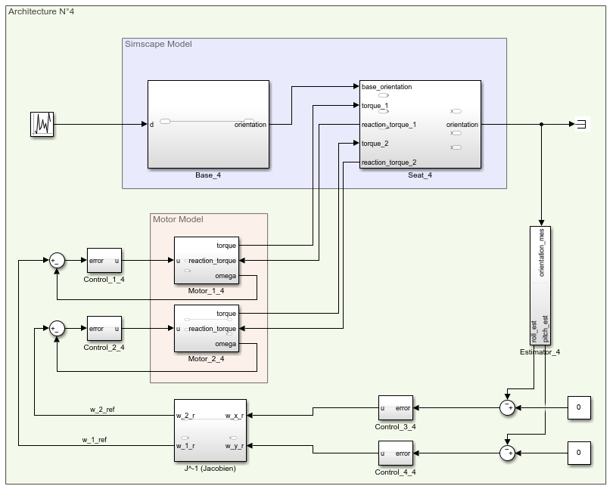
Définition de l’architecture de contrôle
Matrice Jacobienne relie :
vitesse angulaire des moteurs
vitesse angulaire dans les axes x et y de la chaise
Réalisation d’un contrôle en position des angles de tangage et de roulis

Slide 26
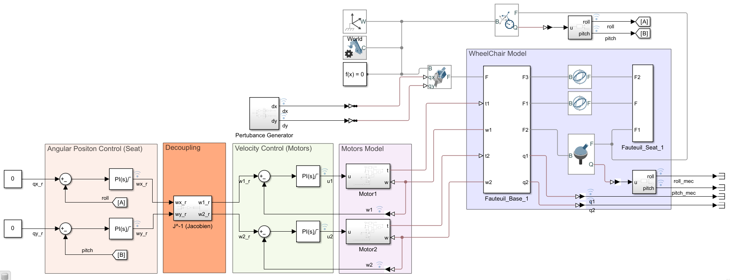
Contrôle de la commande
Modèle final permettant le contrôle de la commande

Slide 27
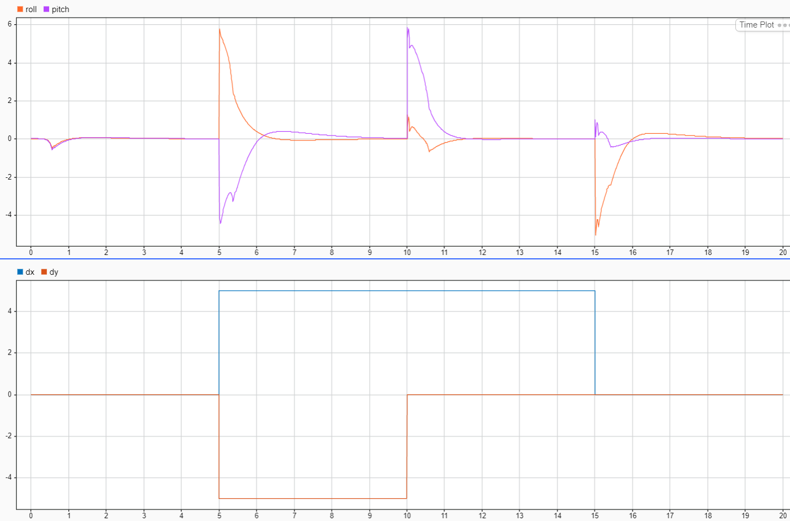
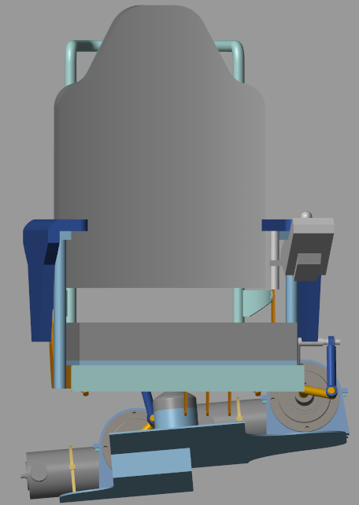
Démonstration virtuelle
Test pour un angle de 5° pour les 2 axes
Paramètres asservissement moteur
Tr = 0,1s et 𝜁 = 0,85
Paramètres asservissement angle
ωc = 4 rad/s et Φ = 60°

Slide 28

Démonstration virtuelle

Slide 29
Tests sur le siège

Slide 30
Tests réalisés sur l’assise et le dossier
Tests | Vérifier l’indépendance assise/dossier | Conserver l’angle de déplacement de l’assise | Conserver l’angle de déplacement du dossier
Protocole | Vérification manuelle | Déterminer l’angle de déplacement avec un logiciel | Déterminer l’angle de déplacement avec un logiciel
Résultats avant solution | Manipulation réussie | Angle de 24 deg | Angle de 27 deg
Tableau récapitulatif des tests réalisés sur l’assise et le dossier

Slide 31
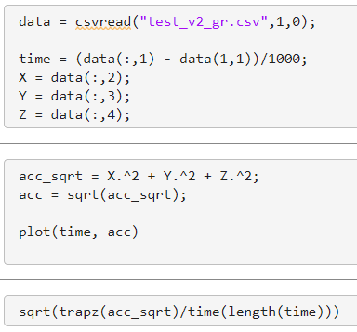
Tests réalisés pour mesurer les vibrations
Protocole | Utilisation d’un accéléromètre fixé sur le siège circulant sur différentes routes et calcul de la valeur efficace
Vitesses | 1 | 2 | 3 | 4 | 5
Lisse | 3.5236 | 4.8712 | 6.6967 | 9.9794 | 11.6921
Gravier | 8.9674 | 11.6325 | 17.3842 | 22.5645 | 27.1537
Tableau récapitulatif des tests réalisés
pour mesurer les vibrations
Code permettant de calculer
la valeur efficace
Lien : Cahier des charges

Slide 32
Tests réalisés pour respecter le dimensionnement et la masse
Tests | Calcul de la masse | Calcul de la hauteur
Protocole | Pesée du fauteuil | Mesure de la hauteur
Résultats | 106 kg | 93 cm
Tableau des tests concernant le dimensionnement du fauteuil et de sa masse
Lien : Cahier des charges

Slide 33
Tests réalisés sur l’équipement
Tests | Fonctionnement de la signalétique | Télécommande siège/aidant
Protocole | Appuyer sur chaque bouton et s’assurer de son bon fonctionnement | Appuyer sur chaque commande
Résultats | Tout est fonctionnel | Tout est fonctionnel
Tableau des tests sur l’équipement de sécurité et les télécommandes
Lien : Cahier des charges

Slide 34
Tests réalisés pour respecter les critères de vitesse
Tests | Mesure de la vitesse pour les 5 vitesses disponibles
Protocole | Mesurer le temps mis par le siège pour parcourir la distance de 13,09 m pour chaque vitesse puis calculer la vitesse.
Résultats | V1 | V2 | V3 | V4 | V5
 | 1,23 km/h | 2,04 km/h | 3,09 km/h | 4,03 km/h | 4,90 km/h
Tableau des tests réalisés pour respecter les critères de vitesse
Lien : Cahier des charges

Slide 35
Analyse des écarts
Critères évalués | Modélisation et simulation | Réel
Temps de réponse ( < 3s) | 0,1 s | Inconnue
Poids de la solution ( < 18kg) | 36 kg | 28,46 kg (pièces en notre possession)
Hauteur de la solution ( < 10cm) | 7,6 cm | Inconnue
Angles d’inclinaison (+/- 15°) | +/- 15° possible | A vérifier
Tableau des écarts avec le cahier des charges

Slide 36
Chiffrage
Dépenses matérielles du projet à la charge du client
Dépenses matérielles annexes
Description | Quantité | Prix unitaire HT (€) | Livraison (€) | TVA (€) | Total TTC (€)
Péage | 1 | 81.9 | 0 | 0 | 81.9
Location de véhicule | 1 | 238.3 | 0 | 0 | 238.3
Micro contrôleur | 1 | 25.99 (TVA inclue) | 0 | 0 | 25.99
Motor Driver | 1 | 24.45 | 17.75 | 8.44 | 50.64
Régulateur | 1 | 9.21 | 0 | 1.84 | 11.05
Rotule Centrale | 1 | 141,54 | 15 | 31.31 | 187.85
Rotules | 4 | 12,78 | 9,81 | 12,19 | 73,12
Motoréducteur | 2 | 250.8 | 17.4 | 103.8 | 622.81
Codeur | 2 | 95.78 | 17.4 | 41.79 | 250.76
Réducteur | 2 | 517,88 (taxe inclue) | 22.76 | 0 | 1058.62
Ressources matérielles | Poids (kg) | Prix indicatif au kilo (€) | Total (€)
Plaque acier | 11 | 2.5 | 27.5
Liaison Bielle | 0.65 | 2.5 | 1.6
Total dépenses matérielles HT | 2401,57 €
Total dépenses matérielles TTC | 2600,94 €
Bilan dépenses matérielles
‹#›

Slide 37
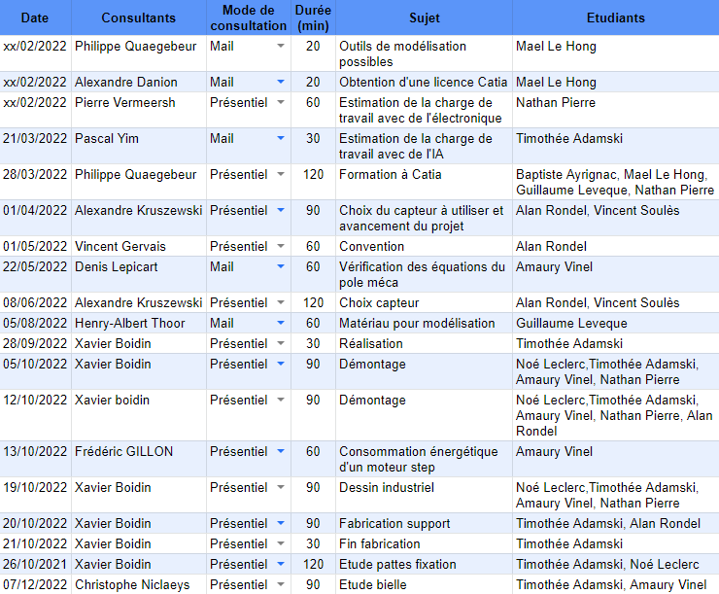
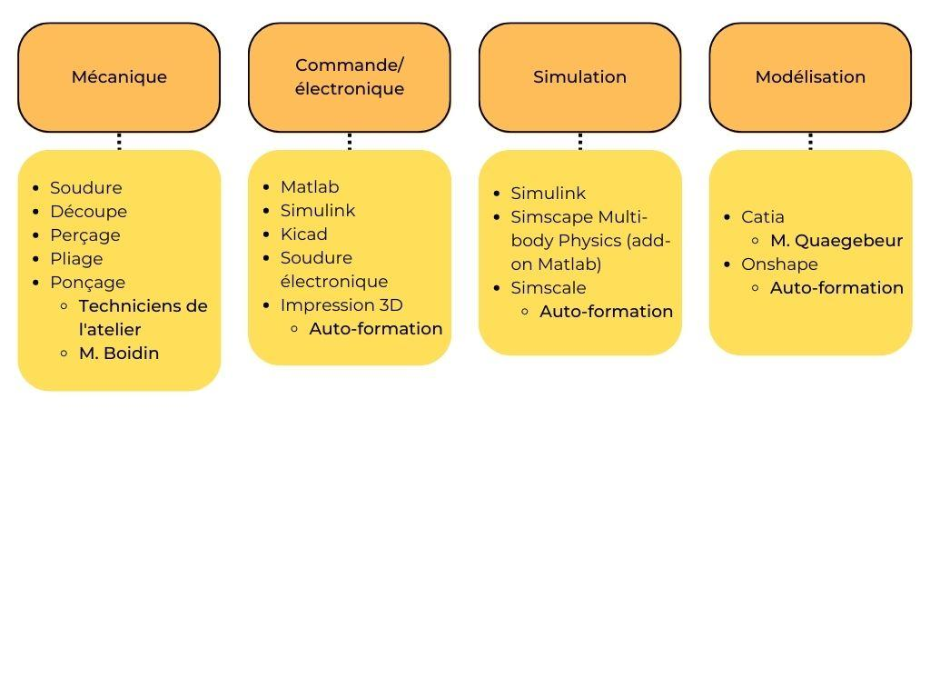
Formations et suivi
Consulting
Compétences et formations
Budget total consulting (h) | 53
Temps de consulting total (h) | 27,17

Slide 38
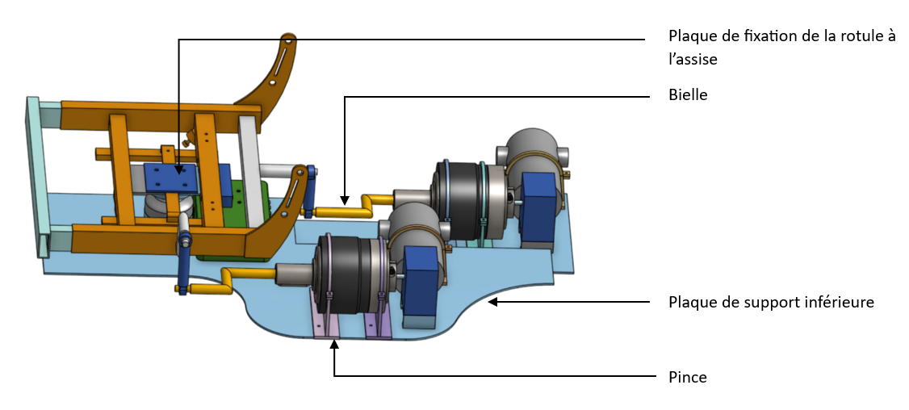
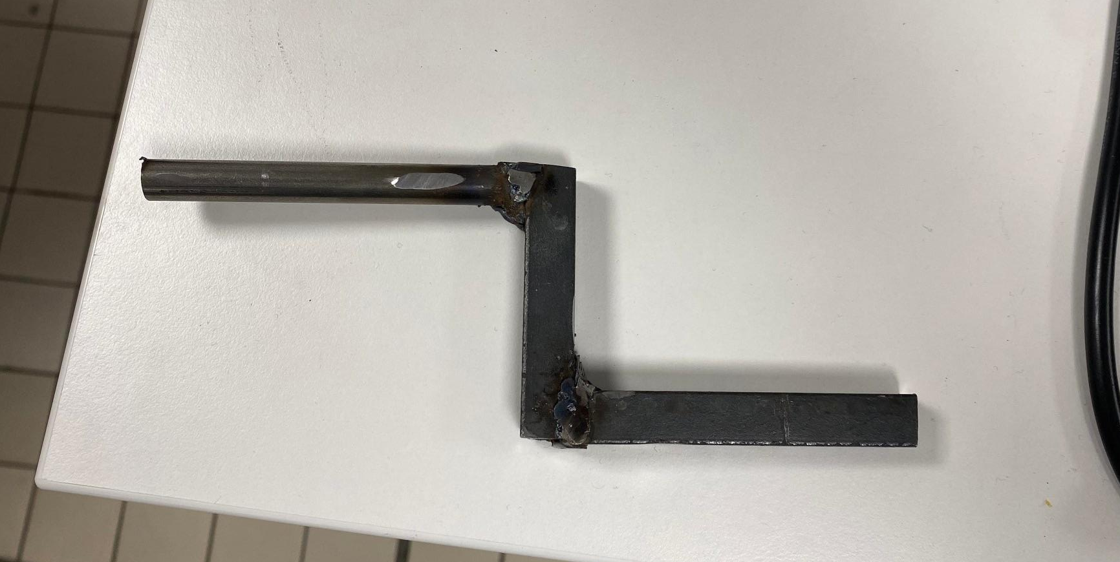
Usinage : Récapitulatif

Slide 39
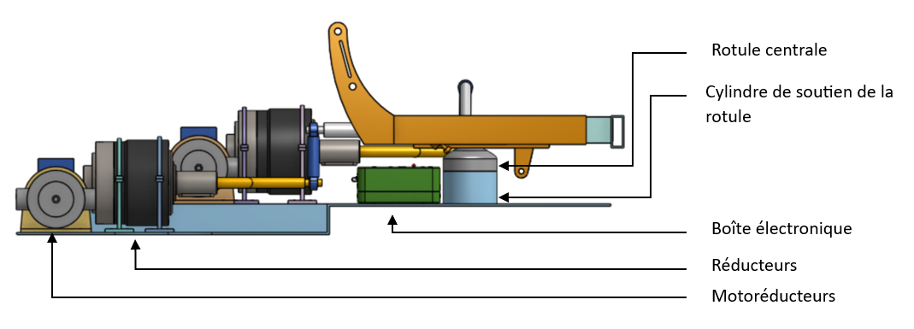
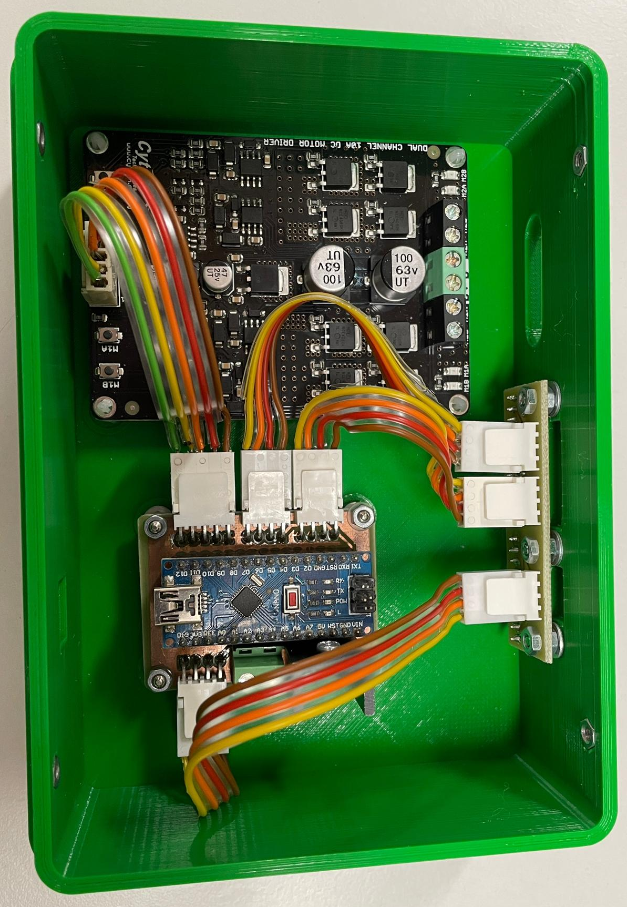
Usinage : Récapitulatif

Slide 40
Conclusion
Implémentation des réducteurs
Implémentation code
Finalisation de la solution
Tests de la solution
Amélioration esthétique

Slide 41
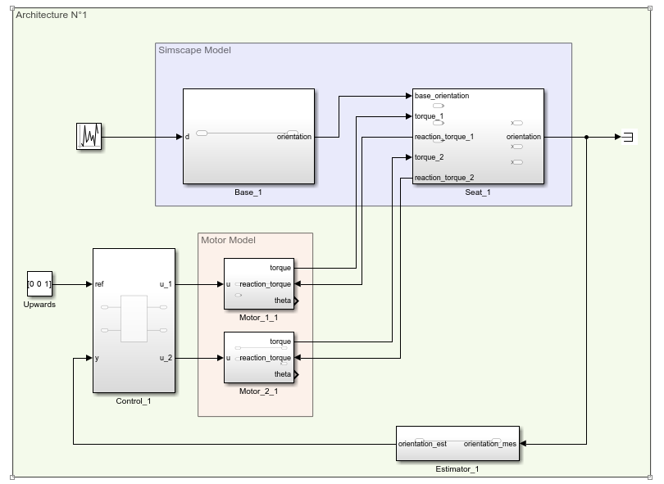
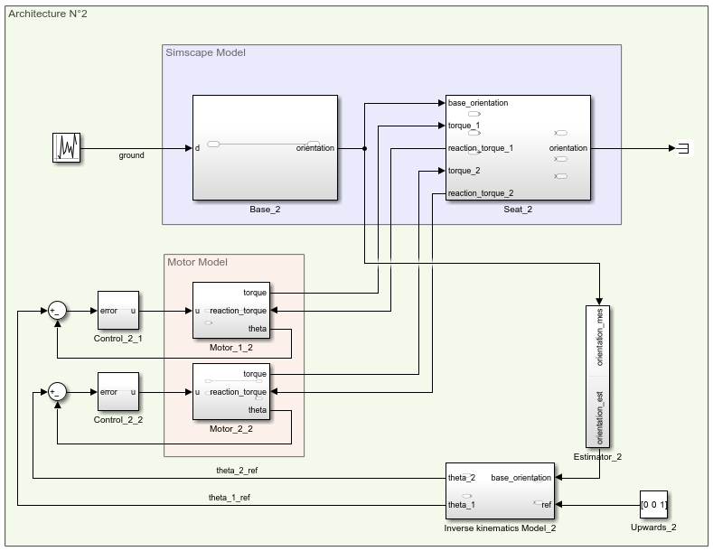
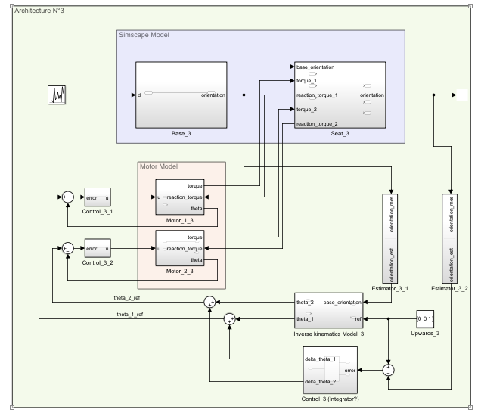
Annexe : architecture de contrôle
Présentation de différentes architectures de contrôle commande
architecture 1 :
architecture 2 :
architecture 3 :

Slide 42
Projet PMR - Audit Gestion de Projet
Timothée Adamski - Baptiste Ayrignac - Fernando Fonseca - Mael Le Hong -
Lucas Oliveira Saintrain- Vincent Soulès - Amaury Vinel

Slide 43
Partenaire
Henry-Albert Thoor
Coach
Anne-Lise Cristol
Coach
Thierry Fricheteau
Étudiants membres
Lucas Oliveira Saintrain
L’équipe projet

Slide 44
Introduction
PMR
Siège motorisé
Présentation globale du projet
Contexte :
Inconfort des personnes à mobilité réduite lors d’utilisation de sièges motorisés
Siège motorisé avec stabilisation horizontale de l’assise et filtration des chocs
Améliorer le confort des PMR sur des sièges motorisés

Slide 45
Analyse fonctionnelle
FP1 | Assurer le confort de l’utilisateur quelque soit le type de terrain (pente, obstacles, irrégularités
FP2 | Assurer la sécurité de l’utilisateur
FC1 | Pouvoir rouler sur tout type de terrain
FC2 | Être autonome en énergie (batterie)
FC3 | Rester abordable par rapport au prix initial du siège
FC4 | Être sécurisé
Utilisateur
FP1
Environnement
FP2
Siège motorisé avec stabilisation horizontale de l’assise et filtration des chocs
Sécurité
FC1
FC4
FC2
FC3
Prix
Energie

Slide 46
Démarche scientifique
Objectifs / Démarche :
Proposer une solution technique répondant aux problématiques posées :
Modélisation numérique
Simulation dynamique
Dimensionnement
Chiffrage
Intégration au matériel existant
Réalisation de tests pour validation du prototype

Slide 47
Lien : Cahier des charges
Cahier des charges technique

Slide 48
Lien : Cahier des charges
Cahier des charges technique

Slide 49
Attentes du partenaire

Slide 50
Solution retenue
Système deux bielles-manivelles
Modèle
Solution implémentée

Slide 51
Organisation

Slide 52
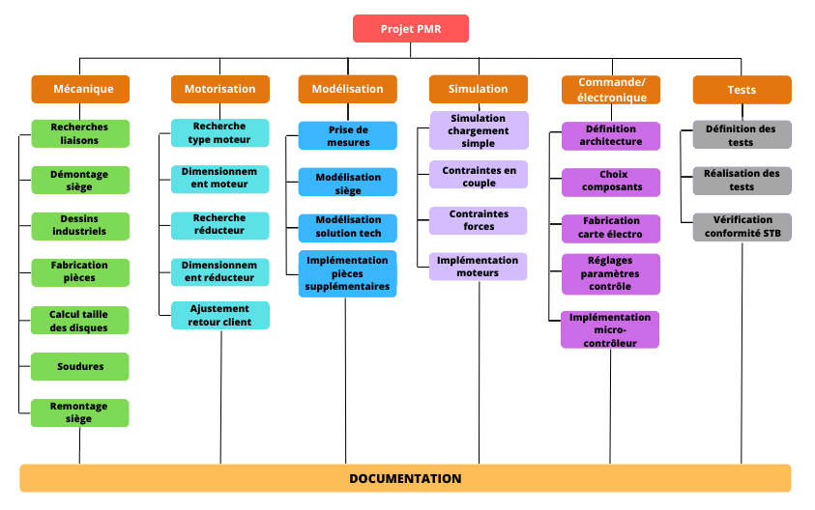
Organisation du travail

Slide 53

Organisation du groupe

Slide 54



Matrice RACI
Matrice RACI

Slide 55

Compétences et formations

Slide 56
Planification

Slide 57

Convention partenaire
1 - Cadre général du projet: parties prenantes, calendrier, etc …
2 - Moyens mis en oeuvre par l’école/le partenaire
3 - Etat de l’existant et évolution du projet
4 - Résultats et propriété intellectuelle
5 - Communication sur le projet et confidentialité
6 - Valorisation des résultats
7 - Responsabilité

Slide 58




Rétroplanning
Planification des tâches grâce à un planning de Gantt
Google Sheets
Draw.io
GanttProject
- Mises à jour régulières en fin de projet pour ajuster les courts délais
- Difficultés à trouver un support de Gantt pratique et lisible
- Difficultés à prévoir les tâches très en amont à mettre dans le Gantt
Diagramme de Gantt actuel
Diagramme de Gantt

Slide 59

Gestion des risques
Risque
__ Indisponibilité des accompagnants (consultants, coachs...)
__ Retard sur les réceptions des pièces commandées
__ Défaut sur les pièces commandées
__ Atelier de mécanique surchargé
__ Carte électronique ne fonctionnant plus
__ Effet tunnel
__ Absence de membres lors de réunions
__ Manque de compétences
__ Non fiabilité de la solution technique
__ Changement de besoins du client
Prévention
__ Multiplication des intervenants pour nous accompagner et formations pour être autonomes
__ Anticipation des commandes des pièces
__ Vérification la fiabilité du fournisseur et vérification les pièces à la réception
__ Réservation de postes de travail en amont
__ Anticipation en prévoyant une solution "en fils volants"
__ Réalisation de réunion d'avancement fréquentes, mises à jour des éléments du drive en continu et communication dynamique
__ Rédaction de compte-rendus
__ Formation/auto-formations
__ Consultations professionnelles
__ Consultations régulières avec le client
Fiche de risques

Slide 60
Suivi

Slide 61




Communication
Visioconférences entre
membres du projet
Annonces importantes, discussion générale/pôles
Contact professionnels: client, coachs, consultants, auditeurs…
Travail en groupe, rencontres clients & coachs, réunions hebdomadaires
Discord
Messenger
Mail
Communication orale

Slide 62
Réunions
1er Semestre
2e Semestre
3e Semestre
Réunion générales le lundi matin Réunion par pôles quand nécessaire, dans la semaine
Session de travail le mardi après-midi (3/4h) Réunions générales à 13h30 le mercredi
Réunions générales, quand jugées nécessaires
Modèle type de CR utilisé :
Horaires, lieu, date, présents
Ordre du jour, informations échangées, bilans
To-do list
Compte-rendu pris à chaque réunion générale Envoyé aux coachs et au client
Historique des réunions tenu à jour
Modèle CR
Historique des réunions

Slide 63


Gestion documentaire
Utilisation de google drive pour le partage de documents
Utilisation des outils de Google Workspace
Travail collaboratif,
avec MaJ en temps réel
PROJET PMR

Slide 64
Suivi des coachs
Suivi coachs
Etudiant \ Entretien | S1 | S2 | S3
Adamski Timothée | 07/03 | 14/06 | 08/11
Ayrignac Baptiste | 03/03 | 16/06 | 07/11
Barboza de Deus Fonseca Fernando | 10/03 | 10/05 | 14/11
Le Hong Mael | 10/03 | 14/06 | 08/11
Leclerc Noé | 10/03 | 15/06 | 07/12
Leveque Guillaume | 11/03 | 14/06 | 18/11
Morand-Monteil Louis | 10/03 | 14/06 | 09/11
Oliveira Saintrani Lucas |  | 16/06 | 10/11
Pierre Nathan | 10/03 | 14/06 | 09/11
Rondel Alan | 11/03 | 15/06 | 09/11
Soulès Vincent | 09/03 | 14/06 | 08/11
Varoqui Axelle | 10/03 | 14/06 | 01/11
Vinel Amaury | 10/03 | 15/06 | 29/11
Entretiens individuels de suivi du projet
Réunions de suivi d’avancement
Audits blancs: gestion de projet & technique
Récapitulatif entretiens individuels
Suivi coachs

Slide 65
Consulting
Budget total consulting (h) | 53
Temps de consulting total (h) | 27,17
Thèmes abordés :
Electronique
Mécanique
Modélisation
Administratif
Consulting :
Recherche
Assistance technique
Formation
Consulting

Slide 66
Consulting
Date | Coachs | Mode de consultation | Durée(min) | Sujet | Etudiants
2022-2023 | Anne-Lise Cristol Thierry Fricheteau | Présentiel | 30 /étudiant /semestre | Entretiens individuels | Tous
13/01/2022 | Thierry Fricheteau | Présentiel | 45 | Réunion générale avec les coachs | Tous
07/04/2022 | Anne-Lise Cristol Thierry Fricheteau | Visio | 50 | Réunion générale avec les coachs | Tous
17/08/2022 | Thierry Fricheteau | Visio | 60 | Audit d'entraînement | Equipe 2, Guillaume Leveque
09/11/2022 | Anne-Lise Cristol Thierry Fricheteau | Présentiel | 60 | Réunion générale avec les coachs | Tous
29/11/2022 | Anne-Lise Cristol Thierry Fricheteau | Présentiel | 60 | Réunion générale avec les coachs | Tous
17/01/2023 | Anne-Lise Cristol Thierry Fricheteau | Présentiel | 90 | Audits blancs | Tous
2022-2023 | Anne-Lise Cristol Thierry Fricheteau | Mail | 180 | Estimation échange de mails | -
Budget total consulting (h) | 36
Temps de consulting total (h) | 32,42
Coachs
Date | Auditeurs | Mode de consultation | Durée(min) | Sujet | Etudiants
21/03/2022 | Cyril Chamalet Denis Le Picart | Présentiel | 60 | GdP | Equipe 1
23/06/2022 | Xavier Boidin Abdelkader El Kamel | Présentiel | 120 | Technique | Equipe 2
20/08/2022 | Abdelkader El Kamel Denis Le Picart | Visio | 60 | Rattrapage Technique | Equipe 2
26/01/2023 | Abdelkader El Kamel Denis Le Picart | Présentiel | 60 | Technique | Equipe 1
27/01/2023 | Cyril Chamalet Denis Le Picart | Présentiel | 60 | GdP | Equipe 2
xx/02/2024 |  | Présentiel | 120 | Soutenance finale | Tous
Budget total consulting (h) | 12
Temps de consulting total (h) | 16
Auditeurs
Consulting

Slide 67


Suivi horaire individuel
Objectif
Exemple d’utilisation
Difficulté à remplir le tableau à chaque fin de tâche
Suivi des tâches → Tour de table + to-do list
Suivi budgétaire → Besoin de moyenner
Suivi horaire

Slide 68
Budget
Dépenses matérielles du projet à la charge du client
Dépenses matérielles annexes
Description | Quantité | Prix unitaire HT (€) | Livraison (€) | TVA (€) | Total TTC (€)
Péage | 1 | 81.9 | 0 | 0 | 81.9
Location de véhicule | 1 | 238.3 | 0 | 0 | 238.3
Micro contrôleur | 1 | 25.99 (TVA inclue) | 0 | 0 | 25.99
Motor Driver | 1 | 24.45 | 17.75 | 8.44 | 50.64
Régulateur | 1 | 9.21 | 0 | 1.84 | 11.05
Rotule Centrale | 1 | 141,54 | 15 | 31.31 | 187.85
Rotules | 4 | 12,78 | 9,81 | 12,19 | 73,12
Motoréducteur | 2 | 250.8 | 17.4 | 103.8 | 622.81
Codeur | 2 | 95.78 | 17.4 | 41.79 | 250.76
Réducteur | 2 | 517,88 (taxe inclue) | 22.76 | 0 | 1058.62
Ressources matérielles | Poids (kg) | Prix indicatif au kilo (€) | Total (€)
Plaque acier | 11 | 2.5 | 27.5
Liaison Bielle | 0.65 | 2.5 | 1.6
Total dépenses matérielles HT | 2401,57 €
Total dépenses matérielles TTC | 2630,04€
dont total à la charge du client | 2600,94 €
Bilan dépenses matérielles

Slide 69
Budget
Masse salariale consulting
Masse salariale équipe projet
Consultant | Durée (min) | Tarif (charges non comprises) | Tarif (charges comprises)
Philippe Quaegebeur | 170 | 117,33 | 155,21
Alexandre Danion | 20 | 13,80 | 18,26
Pascal Yim | 30 | 20,71 | 27,39
Pierre Vermeersh | 60 | 41,41 | 54,78
Alexandre Kruszewski | 210 | 144,94 | 191,73
Vincent Gervais | 120 | 82,82 | 109,56
Denis Le Picart | 360 | 248,46 | 328,68
Henry-Albert Thoor | 60 | 41,41 | 54,78
Xavier Boidin | 660 | 455,51 | 602,58
Frédéric GILLON | 60 | 41,41 | 54,78
Christophe Niclaeys | 150 | 103,53 | 136,95
Thierry Fricheteau | 990 | 683,27 | 903,87
Anne-Lise Cristol | 990 | 683,27 | 903,87
Cyril Chamalet | 120 | 82,82 | 109,56
Abdelkader El Kamel | 240 | 165,64 | 219,12
Basé sur le suivi horaire
Remplissage incomplet
Commencé en Mars 2022
Besoin de moyenner en fonction des informations disponibles
Budget estimé :
Masse salariale charges non comprises | 2967,72€
Masse salariale charges comprises | 3925,9€
Masse salariale charges comprises estimée | 13650€
Consulting (masse salariale)

Slide 70


Budget
Budget prévisionnel
Dépenses réelles
Budget prévisionnel
Masse salariale consulting | 5 532,78 €
Masse salariale groupe projet | 24 388,00 €
Dépenses matérielles | 1 000,00 €
Total | 30 920,78 €
Budget réel
Masse salariale consulting | 3 871,12 €
Masse salariale groupe projet | 13 650,00 €
Dépenses matérielles | 2 600,94 €
Total | 20 122,06 €
Budget

Slide 71
Conclusion
Merci !on

Slide 72
Annexes

Slide 73

Annexes - Profil projet
Profil projet v2.pdf

Slide 74

Annexes - Matrice SWOT
Matrice SWOT v2

Slide 75

Annexes - Calcul budget

Slide 76

Annexes - Calcul budget

